Slide 1

СОЁЛ, СПОРТ,
АЯЛАЛ ЖУУЛЧЛАЛ,
ЗАЛУУЧУУДЫН ЯАМ
АЯЛАЛ ЖУУЛЧЛАЛЫН САЛБАРЫГ ДЭМЖИХ ХӨНГӨЛӨЛТТЭЙ ЗЭЭЛ
Аялал жуулчлалын бодлого зохицуулалтын
газрын дарга В.Батчимэг
2026.03.11

Slide 2



АЯЛАЛ ЖУУЛЧЛАЛЫН САЛБАРЫГ ДЭМЖИХ ХӨНГӨЛӨЛТТЭЙ ЗЭЭЛ
АРИЛЖААНЫ БАНКУУД

Slide 3
ХӨНГӨЛӨЛТТЭЙ ЗЭЭЛИЙН БҮТЭЭГДЭХҮҮНИЙ ТӨРӨЛ
АВТОЗАМ ДАГУУХ ТҮР БУУДАЛЛАХ ЦЭГ, ҮЙЛЧИЛГЭЭНИЙ ЦОГЦОЛБОР
01
ЗОЧИД БУУДАЛ
04
02
АЯЛАЛ ЖУУЛЧЛАЛЫН ЦОГЦОЛБОР
05
ЖУУЛЧИН ТЭЭВРИЙН ХЭРЭГСЭЛ
03
ЖУУЛЧНЫ БААЗ
06
АГААРЫН ТЭЭВРИЙН ХЭРЭГСЭЛ
Төрөл
Шалгуур
Хяналт
Шаардлага

Slide 4

АЯЛАЛ ЖУУЛЧЛАЛЫН САЛБАРЫГ ДЭМЖИХ ХӨНГӨЛӨЛТТЭЙ ЗЭЭЛИЙН ШАЛГУУР
01.ЗОЧИД БУУДАЛ
Зээлийн зориулалт | 1.Шинээр зочид буудал барьж байгуулах; 2.Одоо байгаа зочид буудлыг стандартын шаардлагад нийцүүлэн засан сайжруулах, өргөтгөх;
Зээлийн хугацаа | 72 сар хүртэл
Үндсэн төлбөрөөс чөлөөлөх хугацаа | 12 сар хүртэл
Нийт зээлийн хүү | 18% хүртэл
Харилцагчид очих зээлийн хүү | 6%
Зээлийн хүүгийн хөнгөлөлт | 12%
Зээлийн ерөнхий шаардлага | 1.Газрын эзэмших, өмчлөх эрхтэй байх, 2.Тухайн газар зориулалтын дагуу барилга, байгууламж барих зөвшөөрлийг холбогдох байгууллагаас авсан байх;
Нэг зээлдэгчид олгох зээлийн дээд хэмжээ | 7 тэрбум төгрөг хүртэл
Төрөл
Шалгуур
Хяналт
Шаардлага

Slide 5
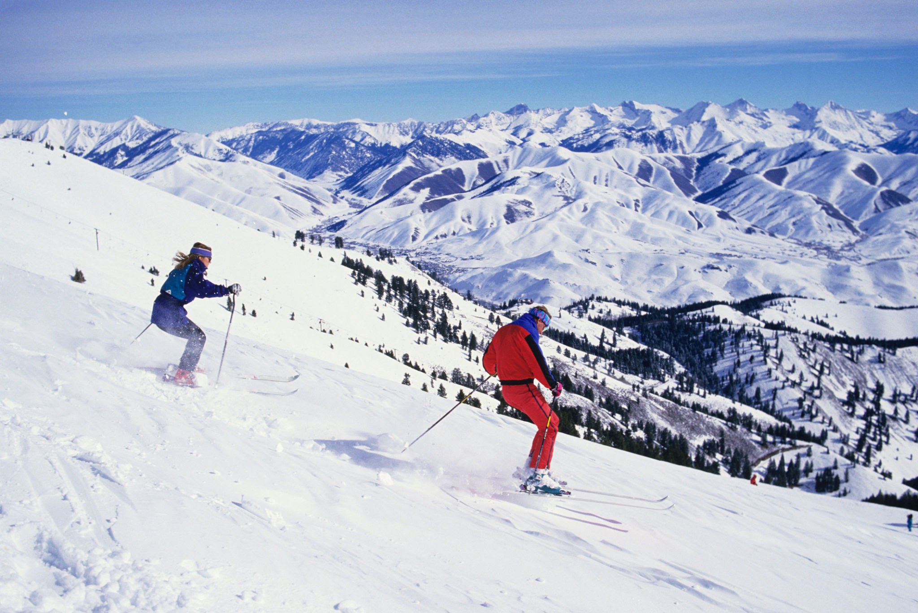
АЯЛАЛ ЖУУЛЧЛАЛЫН САЛБАРЫГ ДЭМЖИХ ХӨНГӨЛӨЛТТЭЙ ЗЭЭЛИЙН ШАЛГУУР
02. АЯЛАЛ ЖУУЛЧЛАЛЫН ЦОГЦОЛБОЛОР
Зээлийн зориулалт | Түүх, соёл, палеонтологи, рашаан сувилал, байгалийн үзэсгэлэнт газар, аялал жуулчлалын бүс нутаг, хил орчмын аялал жуулчлалын нутаг дэвсгэрт жуулчдад зориулсан олон төрлийн үйлчилгээ үзүүлэх боломжтой аялал жуулчлалын цогцолборыг шинээр барих, засан сайжруулах, өргөтгөх
Зээлийн хугацаа | 72 сар хүртэл
Үндсэн төлбөрөөс чөлөөлөх хугацаа | 12 сар хүртэл
Нийт зээлийн хүү | 18% хүртэл
Харилцагчид очих зээлийн хүү | 6%
Зээлийн хүүгийн хөнгөлөлт | 12%
Зээлийн ерөнхий шаардлага | 1.Тухайн газрын эзэмших, өмчлөх, ашиглах эрхтэй байх, 2.Байгаль орчинд нөлөөлөх байдлын үнэлгээ хийлгэсэн байх; 3.Дөрвөн улирлын турш ажиллах боломжтой байдлаар төлөвлөгдсөн байх; 4.Аялал жуулчлалын чиглэлээр 1-ээс дээш жил үйл ажиллагаа эрхэлсэн байх;
Шинээр байгуулах шаардлага | Аялал жуулчлалын цогцолборын үйл ажиллагааны холбогдох шаардлагыг хангасан байхаар төсөл, төлөвлөгөөнд тусгагдсан байх;
Нэг зээлдэгчид олгох зээлийн дээд хэмжээ | 7 тэрбум төгрөг хүртэл
Төрөл
Шалгуур
Хяналт
Шаардлага

Slide 6
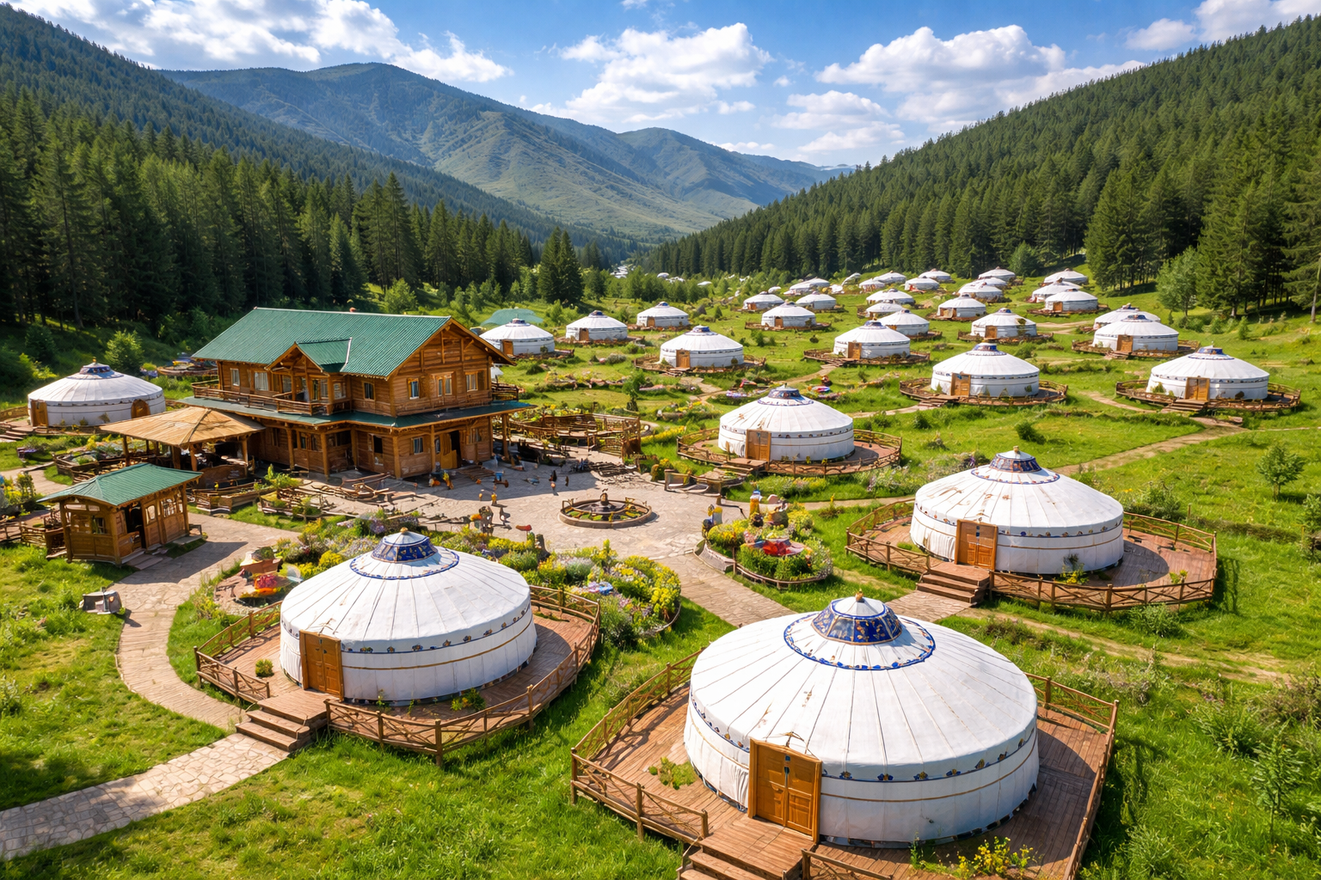
АЯЛАЛ ЖУУЛЧЛАЛЫН САЛБАРЫГ ДЭМЖИХ ХӨНГӨЛӨЛТТЭЙ ЗЭЭЛИЙН ШАЛГУУР
03. ЖУУЛЧНЫ БААЗ
Зээлийн зориулалт | 1.Орон нутагт шинээр жуулчны бааз барих, орон нутаг дахь жуулчны баазыг засан сайжруулах, өргөтгөх 2.Жуулчны бааз барих, жуулчны баазыг засан сайжруулах, өргөтгөх
Зээлийн хугацаа | 72 сар хүртэл
Үндсэн төлбөрөөс чөлөөлөх хугацаа | 12 сар хүртэл
Нийт зээлийн хүү | 18% хүртэл
Харилцагчид очих зээлийн хүү | 6%
Зээлийн хүүгийн хөнгөлөлт | 12%
Зээлийн ерөнхий шаардлага | 1.Тухайн газрын эзэмших, өмчлөх, ашиглах эрхтэй байх, 2.Одоо үйл ажиллагаа явуулж байгаа бол тухайн чиглэлд үйл ажиллагаа явуулах зөвшөөрлийг холбогдох байгууллагаас авсан 3.Байгаль орчинд нөлөөлөх байдлын үнэлгээ хийлгэсэн байх; 4.Дөрвөн улирлын турш ажиллах боломжтой байдлаар төлөвлөгдсөн байх; 5.Аялал жуулчлалын чиглэлээр 1-ээс дээш жил үйл ажиллагаа эрхэлсэн байх;
Нэг зээлдэгчид олгох зээлийн дээд хэмжээ | 2 тэрбум төгрөг хүртэл
Төрөл
Шалгуур
Хяналт
Шаардлага

Slide 7
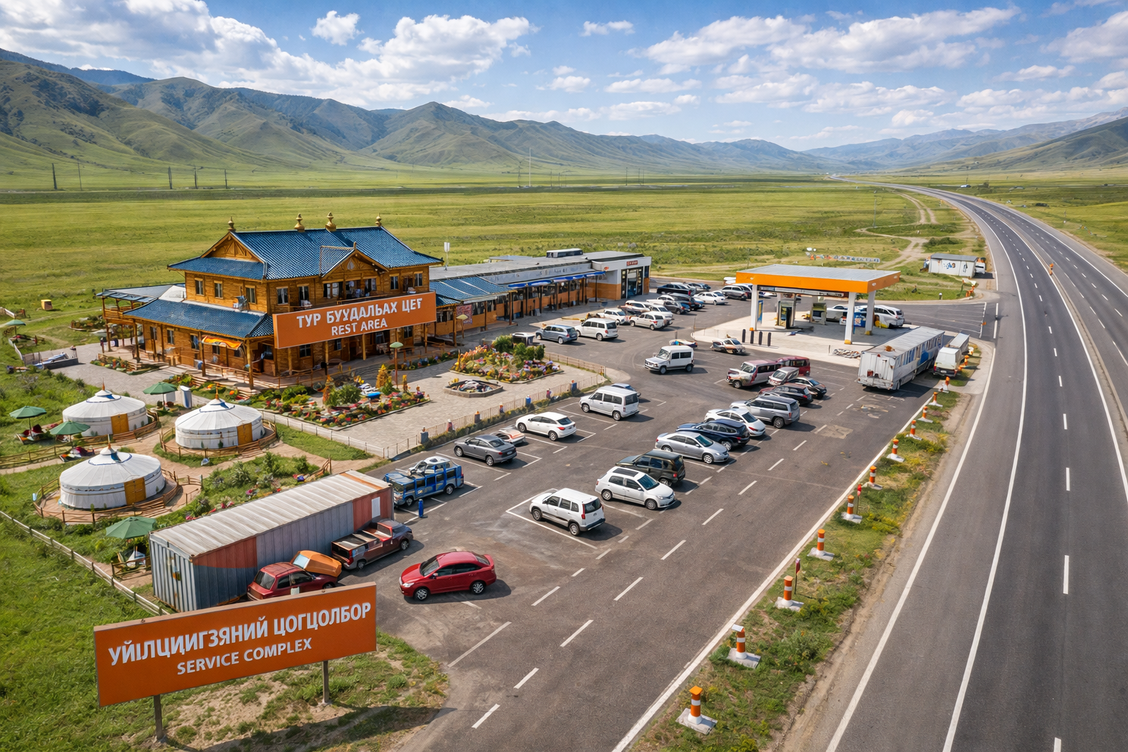
АЯЛАЛ ЖУУЛЧЛАЛЫН САЛБАРЫГ ДЭМЖИХ ХӨНГӨЛӨЛТТЭЙ ЗЭЭЛИЙН ШАЛГУУР
04.АВТОЗАМ ДАГУУХ ТҮР БУУДАЛЛАХ ЦЭГ, ҮЙЛЧИЛГЭЭНИЙ ЦОГЦОЛБОР
Зээлийн зориулалт | 1.Автозам дагуу түр буудаллах цэг, үйлчилгээний цогцолбор шинээр байгуулах; 2.Одоо ажиллаж буй түр буудаллах цэг, үйлчилгээний цогцолборыг стандартад нийцүүлэх, өргөжүүлэх, үйлчилгээндээ байгальд ээлтэй ногоон технологи нэвтрүүлэх;
Зээлийн хугацаа | 72 сар хүртэл
Үндсэн төлбөрөөс чөлөөлөх хугацаа | 6 сар хүртэл
Нийт зээлийн хүү | 18% хүртэл
Харилцагчид очих зээлийн хүү | 6%
Зээлийн хүүгийн хөнгөлөлт | 12%
Зээлийн ерөнхий шаардлага | 1.Дөрвөн улирлын турш ажиллах боломжтой байдлаар төлөвлөгдсөн байх; 2.Авто зам дагуух үйлчилгээний цогцолборын ТЭЗҮ-ийг харгалзсан байх; 3.“Тэрбум мод” төслийн 9 дэх зорилтын дагуу эко шийдэл буюу мод тарих хэсэг тусгагдсан байх; 4.Тухайн газрын эзэмших, өмчлөх, ашиглах эрхтэй байх
Шинээр байгуулах шаардлага | Улсын хэмжээнд батлагдсан цэгүүд дээр төсөл хэрэгжүүлэхээр гэрээ байгуулж, түр буудаллах цэг, үйлчилгээний цогцолбор байгуулж байгаа бол давуу тал болно.
Нэг зээлдэгчид олгох зээлийн дээд хэмжээ | 3.5 тэрбум төгрөг хүртэл /шинээр барих/ 1 тэрбум төгрөг хүртэл /засан сайжруулах/
Төрөл
Шалгуур
Хяналт
Шаардлага

Slide 8

АЯЛАЛ ЖУУЛЧЛАЛЫН САЛБАРЫГ ДЭМЖИХ ХӨНГӨЛӨЛТТЭЙ ЗЭЭЛИЙН ШАЛГУУР
05.АВТО ТЭЭВРИЙН ХЭРЭГСЭЛ
Зээлийн зориулалт | 1.Аялал жуулчлалын тээврийн үйлчилгээний тээврийн хэрэгсэл худалдан авах 2.Машин түрээсийн үйлчилгээний тээврийн хэрэгсэл худалдах авах
Зээлийн хугацаа | 36 сар хүртэл
Үндсэн төлбөрөөс чөлөөлөх хугацаа | -
Нийт зээлийн хүү | 18% хүртэл
Харилцагчид очих зээлийн хүү | 6%
Зээлийн хүүгийн хөнгөлөлт | 12%
Зээлийн ерөнхий шаардлага | 1.Тээврийн хэрэгсэл нь сүүлийн зургаан жилийн дотор үйлдвэрлэсэн, зөв талдаа жолооны хүрдтэй байх; 2.B ба Д ангиллын буюу 8-аас дээш хүний суудалтай, эсвэл тусгай сонирхлын аялал жуулчлалд ашиглагдах тээврийн хэрэгсэл байх; 3.Авто техникийн үзлэгийн шаардлагыг хангахуйц байх 4.Жуулчин тээврийн зөвшөөрлийг зээл төлөх хугацаанд жил бүр авах, жуулчны үйлчилгээнд явах; 5.Жолооч нь мэргэшсэн жолооч байх, зээлээр авах тээврийн хэрэгслийн ангиллын дагуух жолоочийн үнэмлэхтэй байх; 6.Худалдан авч буй хөдөлгөөнт байршуулах хэрэгсэл нь "Тогтвортой хөгжлийн зорилтуудын санхүүжилтийн таксономи"-н ногоон тээврийн хэрэгслийн шалгуурыг хангасан байх;
Нэг зээлдэгчид олгох зээлийн дээд хэмжээ | 3 тээврийн хэрэгсэл хүртэл
Төрөл
Шалгуур
Хяналт
Шаардлага

Slide 9

АЯЛАЛ ЖУУЛЧЛАЛЫН САЛБАРЫГ ДЭМЖИХ ХӨНГӨЛӨЛТТЭЙ ЗЭЭЛИЙН ШАЛГУУР
06.АГААРЫН ТЭЭВРИЙН ХЭРЭГСЭЛ
Зээлийн зориулалт | 1.Аялал жуулчлалын зориулалттай зорчигч тээврийн жижиг онгоц, нисдэг тэрэг худалдан авах, лизинг, урьдчилгаа төлбөрийг санхүүжүүлэх 2.Том оврын зорчигч тээврийн нисэх онгоцны лизинг, урьдчилгаа төлбөрийг санхүүжүүлэх
Зээлийн хугацаа | 72 сар хүртэл
Үндсэн төлбөрөөс чөлөөлөх хугацаа | 12 сар хүртэл
Нийт зээлийн хүү | 18% хүртэл
Харилцагчид очих зээлийн хүү | 6%
Зээлийн хүүгийн хөнгөлөлт | 12%
Зээлийн ерөнхий шаардлага | 1.Иргэний нисэхийн үйл ажиллагаа эрхлэх зөвшөөрөлтэй байх, 2.Агаарын тээврийн хэрэгслийн үйлдвэрлэгчийн баталгаат хугацаатай байх 3.Агаарын зорчигч тээвэртэй холбогдох хууль, дүрэм, журмын мөрддөг, стандартуудын шаардлагуудыг хангасан байх 4.Тухайн агаарын тээврийн хэрэгсэл нь зээл төлөх хугацаанд жуулчин тээвэрт ашиглах боломжтой байх
Нэг зээлдэгчид олгох зээлийн дээд хэмжээ | -
Төрөл
Шалгуур
Хяналт
Шаардлага

Slide 10
АЯЛАЛ ЖУУЛЧЛАЛЫН САЛБАРЫГ ДЭМЖИХ ХӨНГӨЛӨЛТТЭЙ ЗЭЭЛ
ХЯНАЛТ
500
сая төгрөгөөс дээш
Хөнгөлөлттэй зээлийн хөтөлбөрт хяналт тавих
Зээлийг зориулалтын дагуу зарцуулахад хяналт тавих
Зээл олголт, зээлийн хүртээмжийг хянах
Банкны шийдвэр
ЗЭЭЛДЭГЧ
ХЯНАЛТЫН ГЭРЭЭ
Төрөл
Шалгуур
Хяналт
Шаардлага

Slide 11




АЯЛАЛ ЖУУЛЧЛАЛЫН САЛБАРЫГ ДЭМЖИХ ХӨНГӨЛӨЛТТЭЙ ЗЭЭЛ
Аялал жуулчлалын салбарын хүний нөөцийг дэмжих Аялал жуулчлал, зочлох үйлчилгээний 2 ба түүнээс дээш тооны үндсэн ажилтан
Ерөнхий шаардлага Нэмэгдсэн өртгийн албан татвар суутган төлөгч; Хугацаа хэтэрсэн, чанаргүй зээлийн өр төлбөрийн үлдэгдэлгүй
Банкаас зээлийн үйл ажиллагааны журам, зааврын хүрээнд тавигдах бусад шаардлага
Зээлийн хөрөнгө оруулалтаар бий болсон хөдлөх болон үл хөдлөх хөрөнгийг даатгуулах
Зээл хүсэгчид тавих шаардлага
Төрөл
Шалгуур
Хяналт
Шаардлага

Slide 12



АЯЛАЛ ЖУУЛЧЛАЛЫН САЛБАРЫГ ДЭМЖИХ ХӨНГӨЛӨЛТТЭЙ ЗЭЭЛ
2023 он
2026 он
11%
Харилцагчид очих зээлийн хүү
6%
Харилцагчид очих зээлийн хүү
Зээлийн хугацаа
24
сар хүртэл
1-ээс
Дээш жил ажилласан,
5
тооны ажилтан
Аялал жуулчлалын
2 ба түүнээс дээш тооны ажилтан
Зээлийн хугацаа
72
сар хүртэл
ӨМЧЛӨХ, ЭЗЭМШИХ
газартай байх
ӨМЧЛӨХ, ЭЗЭМШИХ, АШИГЛАХ
газартай байх

Slide 13
СОЁЛ, СПОРТ,
АЯЛАЛ ЖУУЛЧЛАЛ,
ЗАЛУУЧУУДЫН ЯАМ
АНХААРАЛ ХАНДУУЛСАНД БАЯРЛАЛАА

